Slide 1
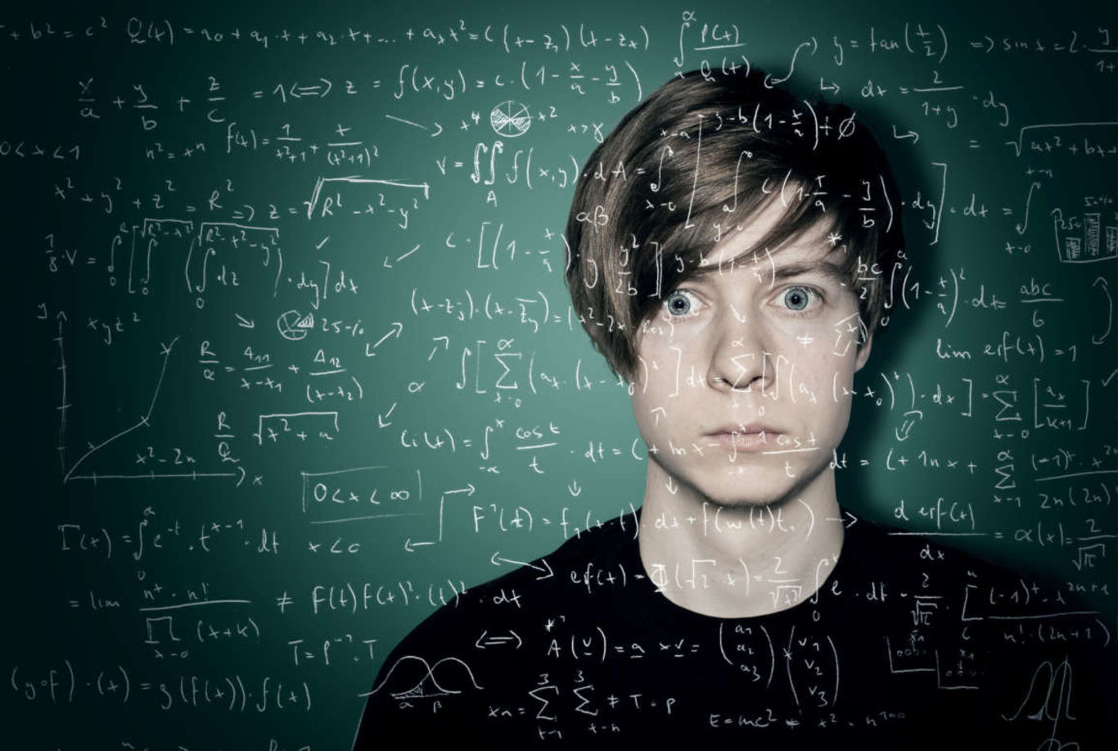
Salud Mental en Matemáticas
Marina Moreno Pérez de la Lastra
Psicóloga
π

Slide 2


Bienvenidas, Bienvenidos
Soy Marina Moreno
Psicóloga especializada en la mujer y Fundadora de Psicoenergy

Slide 3


Con lo que tendrás que lidiar y no te cuentan
1

Slide 4

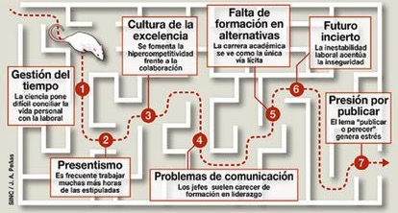

SOS la universidad me va a volver loc@
Me va a explotar la cabeza y no encuentro la solución…
¿Aún no publicaste?
¿Me estaré volviendo tont@?
Mira, ese ya lo resolvió y yo aquí sin nada…

Slide 5



Las consecuencias de “cumplir el sueño”
Ansiedad
Presión
Critica
Frustración
Depresión
“Soy un Fraude”

Slide 6

Ansiedad y estrés
1

Slide 7



Ansiedad y estrés
1
Estrés
Ansiedad
Situación puntual.
La forma normal de afrontamiento que tiene nuestro cuerpo de a momentos de gran exigencia
Reacción al estrés mantenida en el tiempo.

Slide 8

Ansiedad
La cabeza no para, se obsesiona.
Miedo, inseguridad.
Presión,
Catastrofismo, incertidumbre por el futuro
Preocupación excesiva incluso cuando ya no hay problema
Consecuencias graves para la salud física, mental y emocional

Slide 9

Frustración
No consigo el resultado esperado o que quiero tras dedicarle mucho esfuerzo.
Lo realmente peligroso
Lo que me digo y hago

Slide 10
Depresión
1

Slide 11

Testimonios
1
La noche después de defender mi tesis, al quedarme dormido en la cama, revisé los últimos seis años de mi vida. Pensé en la primera vez que vi peces y embriones de rana, y en la reluciente mesa de madera donde mi tutor y yo mantuvimos larguísimas conversaciones sobre biología. Pensé en los experimentos, en la obsesión y en el aislamiento. Vi mis 20 años pasar en un instante y me pregunté: ¿mereció la pena?
Siento que vivo en una burbuja en la que luché terriblemente por entrar y de la que ahora no puedo salir
https://www.statnews.com/2018/10/14/phd-six-years-scientific-research/

Slide 12

La tristeza me mata
1
Todo esto…todo el sacrificio… ¿Para qué?
Vida en pausa

Slide 13
¿Qué pasa si me dejo llevar por esto?

Slide 14


1

Slide 15

Una compañera desagradable
1

Slide 16
El síndrome de la impostora
1

Slide 17

El síndrome de la impostora
No sé nada
Van a descubrir que no se nada
Dicen que lo hice bien pero ha sido suerte
Soy un fraude

Slide 18
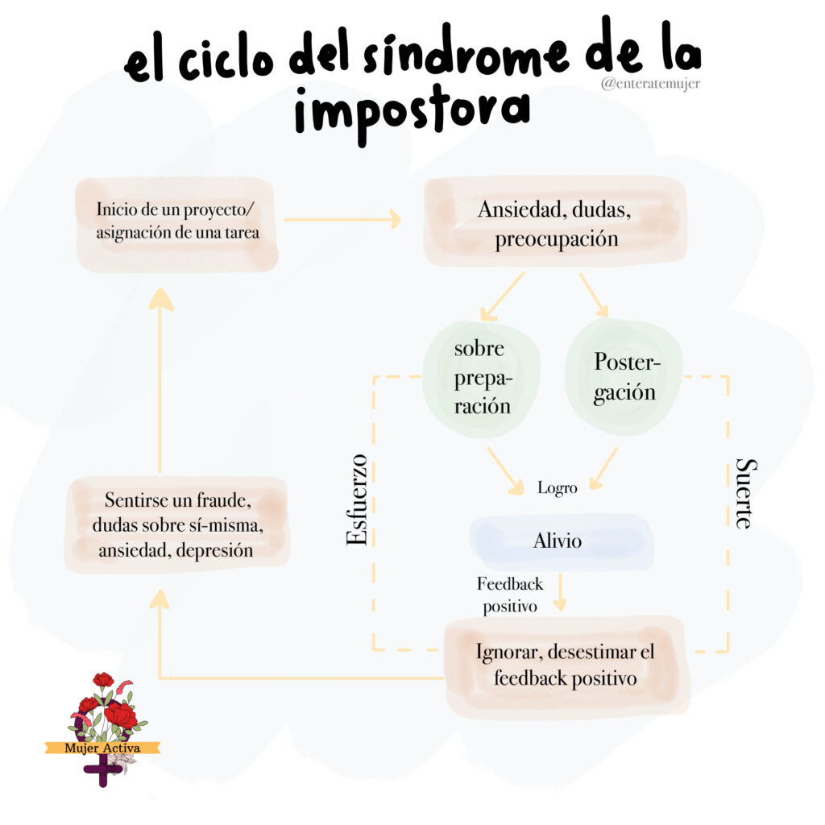


Slide 19
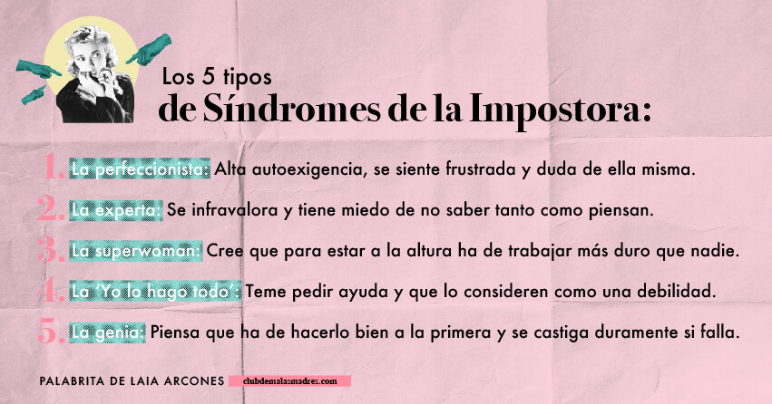
Tipos

Slide 20


Origen

Slide 21

Género

Slide 22

Mejores amigas
Altos e irreales expectativas y estándares….
Perfeccionismo
Critica
… que nunca conseguirás

Slide 23
¿Qué pasa si me dejo llevar por esto?

Slide 24
1

Slide 25


Y…
¿Qué hago para no llegar al game over?
1

Slide 26

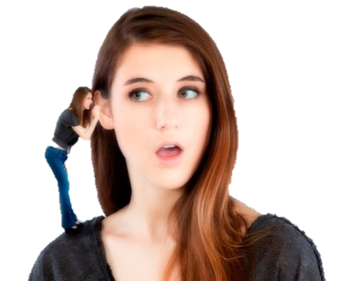
Las claves
Cómo me hablo
Tener una base segura

Slide 27
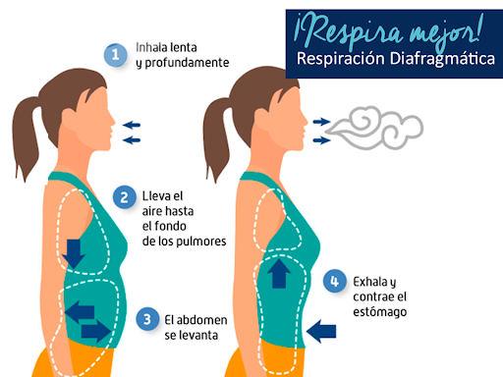
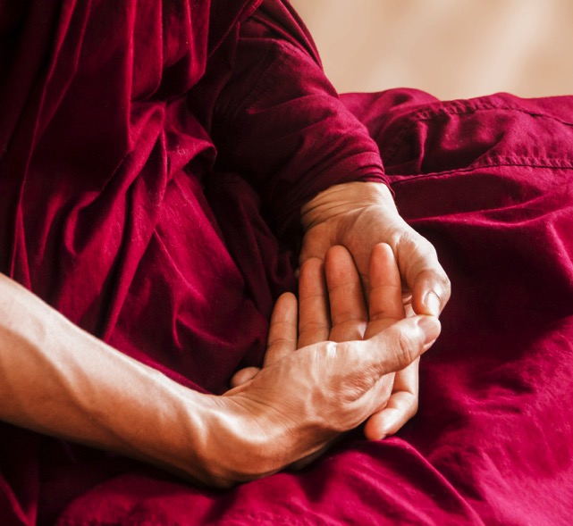
Ansiedad y estrés

Slide 28

Frustración
PARA Y DEJA DE HACER LO QUE ESTABAS HACIENDO

Slide 29
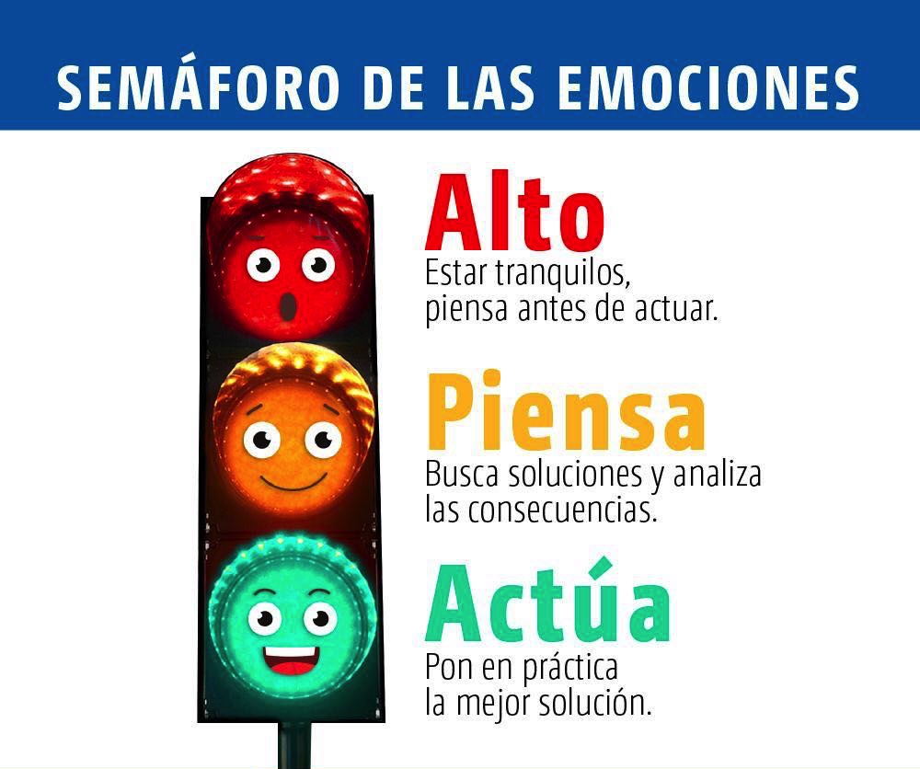






1

Slide 30


Lo obvio: Descanso para resolver

Slide 31
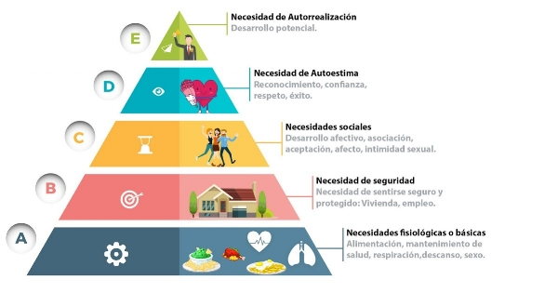
Lo que nos olvidamos

Slide 32

Valorarnos
1
Hoy me siento bien conmigo misma por…
Hoy me apruebo por…
Hoy me siento orgullosa de mi por…

Slide 33

Para el origen
1

Slide 34


Gracias por vuestra atención
Si quieres comenzar tu proceso conmigo, reserva tu cita por:
698 97 22 96

